Slide 1
Neurofyziologie a neuropatologie
Mgr. Pavlína Bazalová

Slide 2
Organizační informace
Vyučující:
Přednášky: MUDr. Kateřina Kapounková, Ph.D.
Semináře – Mgr. Pavlína Bazalová
Semináře – povinná docházka (max. 2 absence)
Docházka – vedená v ISu (kontrolovat, případné chyby hlásit co nejdříve!)
Celkové ukončení předmětu: ústní a praktická zkouška (dr. Kapounková)
Praktická zkouška – vždy mix různých neuro vyšetření (např. jedna otázka: vyšetření V. hlavového nervu, bicipitální reflex, Rombergovy stoje)

Slide 3
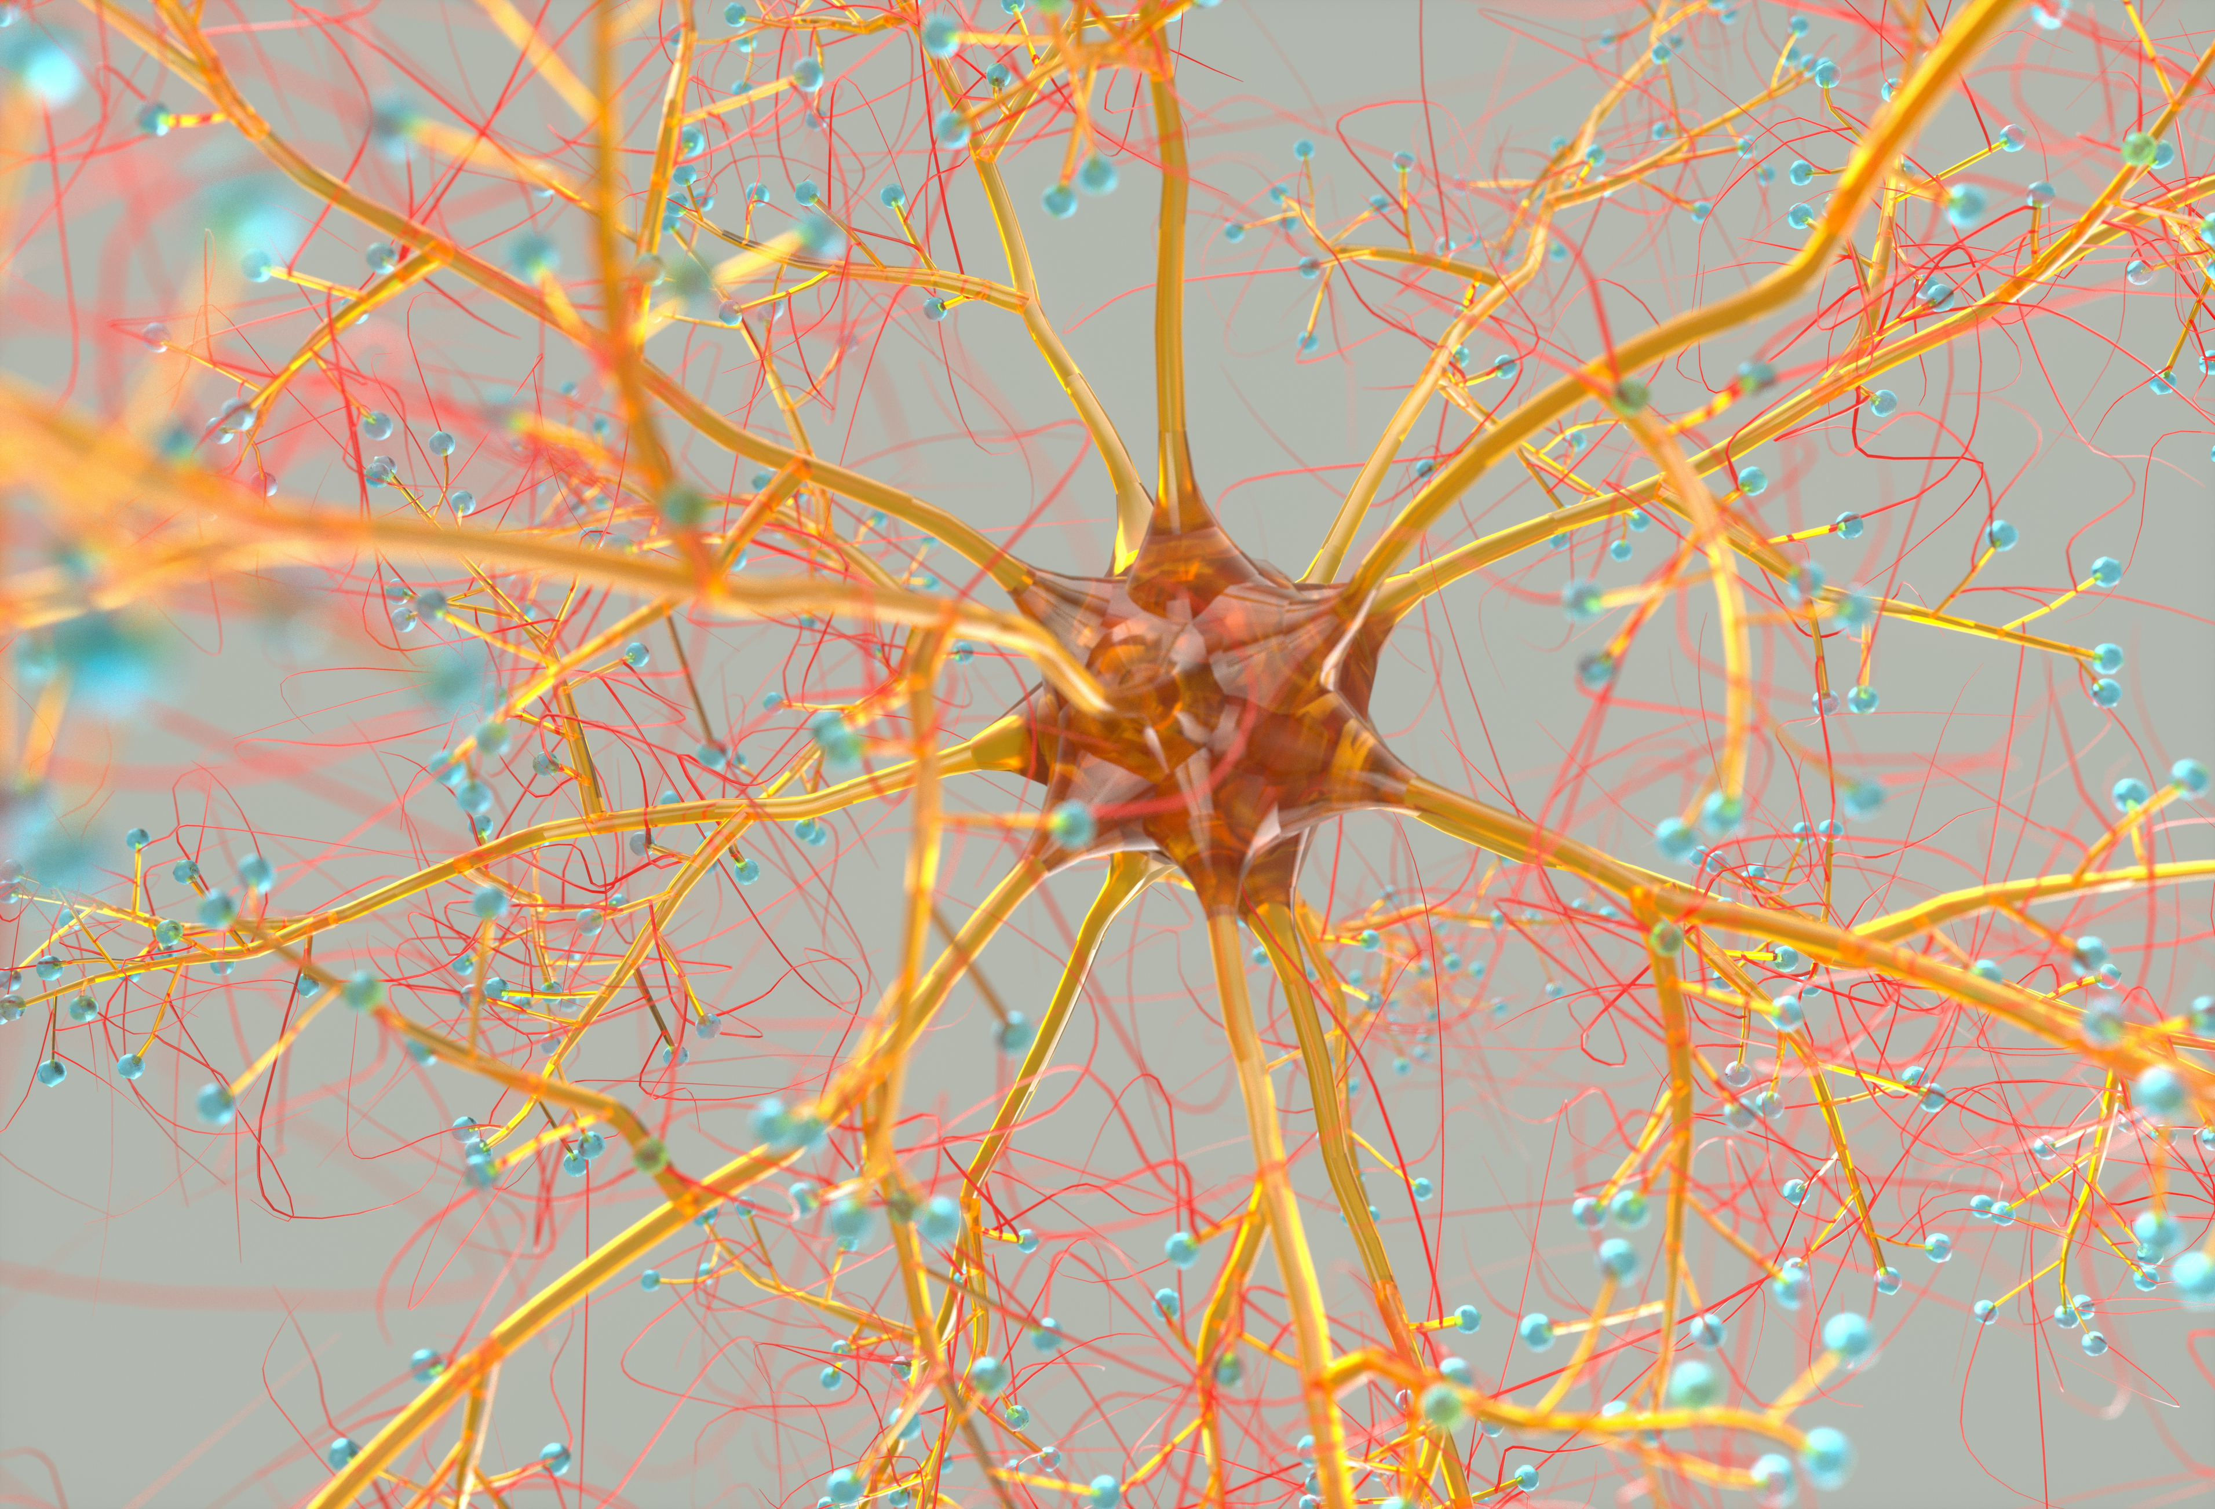
NÁPLŇ SEMINÁŘŮ (orientační):
23.9. Organizační informace, Test vstupní + Anamnéza
30.9. Hlavové nervy
7.10. Hlavové nervy
14.10. Reflexy a pyramidové jevy
21.10. Vyšetření cítivosti
4.11. Opakování (případně rezerva)
11.11. Mozečkové zkoušky, vyšetření stoje a chůze
18.11. Vyšetření ANS
25.11. Vyšetření gnostických funkcí
2.12. Rezerva
9.12. Opakování komplet
16.12. – pravděpodobně předtermín– nepovinná účast

Slide 4
Vstupní test
Napište název nervové buňky a popište její části.
Kolik dutin má mozek?
Která část mozku je největší?
Který oddíl mozku řídí napětí ve svalech a rovnováhu?
Kolik párů nervů mají mozkové nervy?
Je mozek spojený s hypofýzou?
Jakou funkci mají gliové buňky?
Které struktury tvoří CNS?
Co je to reflex?
Napište na jaké části se dělí ANS.

Slide 5
Vstupní test
11. Který typ svaloviny je řízen ANS?
12. Kolik je míšních nervů?
13. Vyjmenujte mozkové / hlavové nervy.
14. Kde se nachází hlavní centrum termoregulace?
15. Kde se nachází centrum obraných reflexů?
16. Jak se nazývá typ vedení vzruchu na myelinizovaném vlákně?
17. Jak se nazývá motorické centrum řeči?
18. Který hlavový nerv ovlivňuje činnost srdce?
19. Který typ neuronů se nachází v předních rozích míšních?
20. Kde se tvoří mozkomíšní mok?

Slide 6
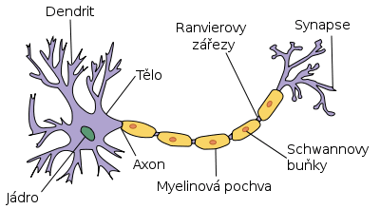
Vstupní test – výsledky
Napište název nervové buňky a popište její části.
→ Neuron (5)
Kolik dutin má mozek?
→ 4 (2 postranní, III. A IV. Komora) (1)
Která část mozku je největší?
→ Koncový mozek = telencephalon (1)
Který oddíl mozku řídí napětí ve svalech a rovnováhu?
→ mozeček (1)
Kolik párů nervů mají mozkové nervy?
→ 12 (1)
Je mozek spojený s hypofýzou?
→ Ano – hypotalamo-hypofyzární systém (nervově i cévně) (1)
https://www.mentem.cz/blog/neuron/

Slide 7
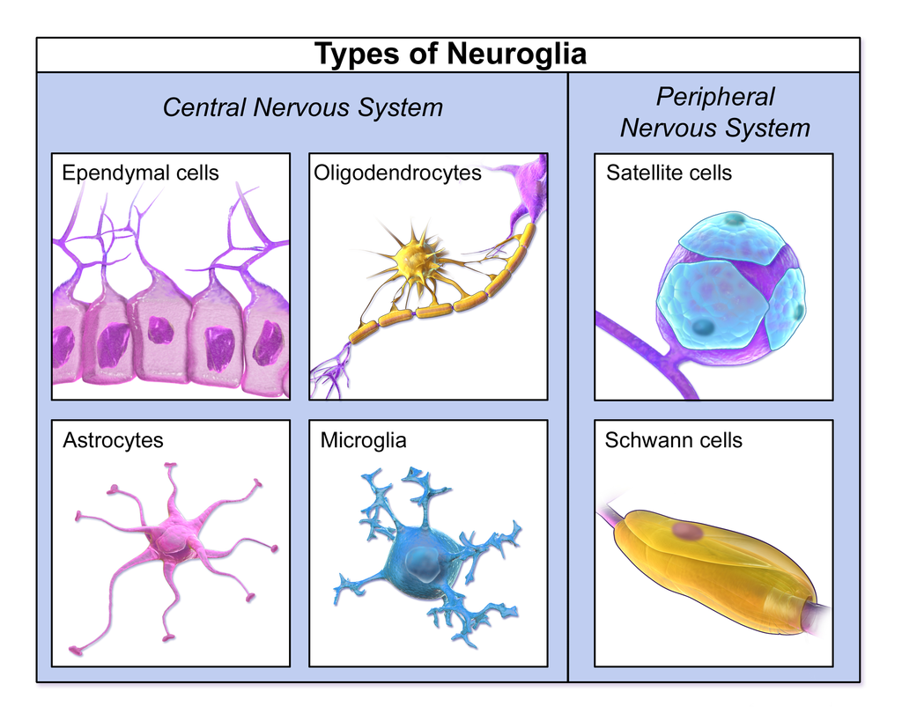
Vstupní test – výsledky
Jakou funkci mají gliové buňky?
→ Podpůrné buňky – výživa, regenerace, myelin, fagocytóza (2)
Které struktury tvoří CNS?
→ Mozek a mícha (2)
Co je to reflex?
→ Automatická mimovolní odpověď na podnět. (1)
Napište na jaké části se dělí ANS. (2)
→ parasympatikus a sympatikus
→ motorická část, senzorická část, enterický nervový systém (ENS)
Který typ svaloviny je řízen ANS?
→ hladká svalovina (1)
Kolik je míšních nervů?
→ 31 párů (2)
https://cs.wikipedia.org/wiki/Neuroglie#/media/Soubor:Blausen_0870_TypesofNeuroglia.png

Slide 8
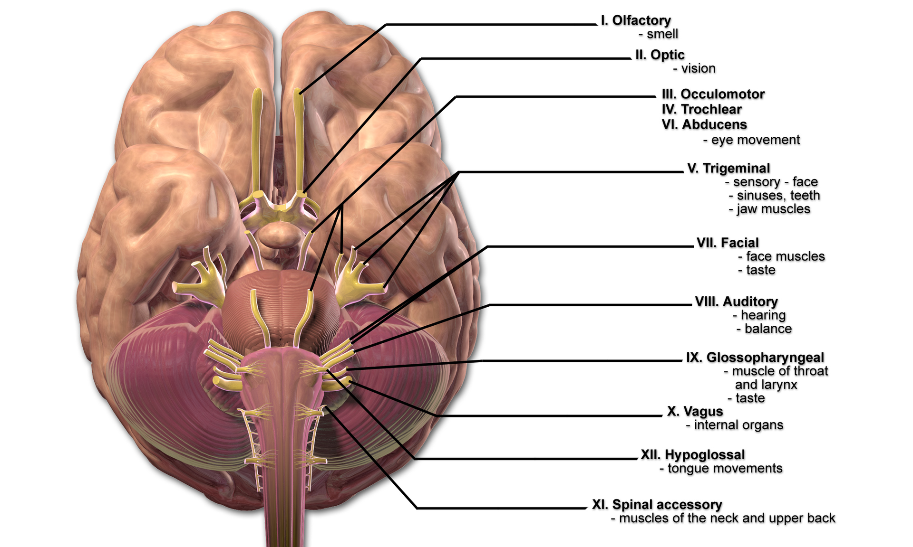
Vstupní test – výsledky
Vyjmenujte mozkové / hlavové nervy. (6)
https://www.wikiskripta.eu/w/Hlavov%C3%A9_nervy#/media/Soubor:Blausen_0284_CranialNerves.png

Slide 9
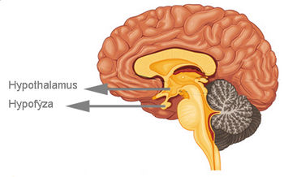
Vstupní test – výsledky
Kde se nachází hlavní centrum termoregulace?
→ hypotalamus (1)
Kde se nachází centrum obraných reflexů?
→ mícha (1)
Jak se nazývá typ vedení vzruchu na myelinizovaném vlákně?
→ Saltatorní vedení = vedení skokem (1)
Jak se nazývá motorické centrum řeči?
→ Brocovo centrum (1)
https://www.google.com/search?q=hypothalamus&sxsrf=ALiCzsYsKf4xOwMMdWjktoH-FKBzTZPfgQ:1663429824517&source=lnms&tbm=isch&sa=X&ved=2ahUKEwjX-bH-lpz6AhWLGuwKHQn5CNkQ_AUoAXoECAEQAw&biw=1280&bih=580&dpr=1.5#imgrc=i1KCOfBjSnWyfM

Slide 10
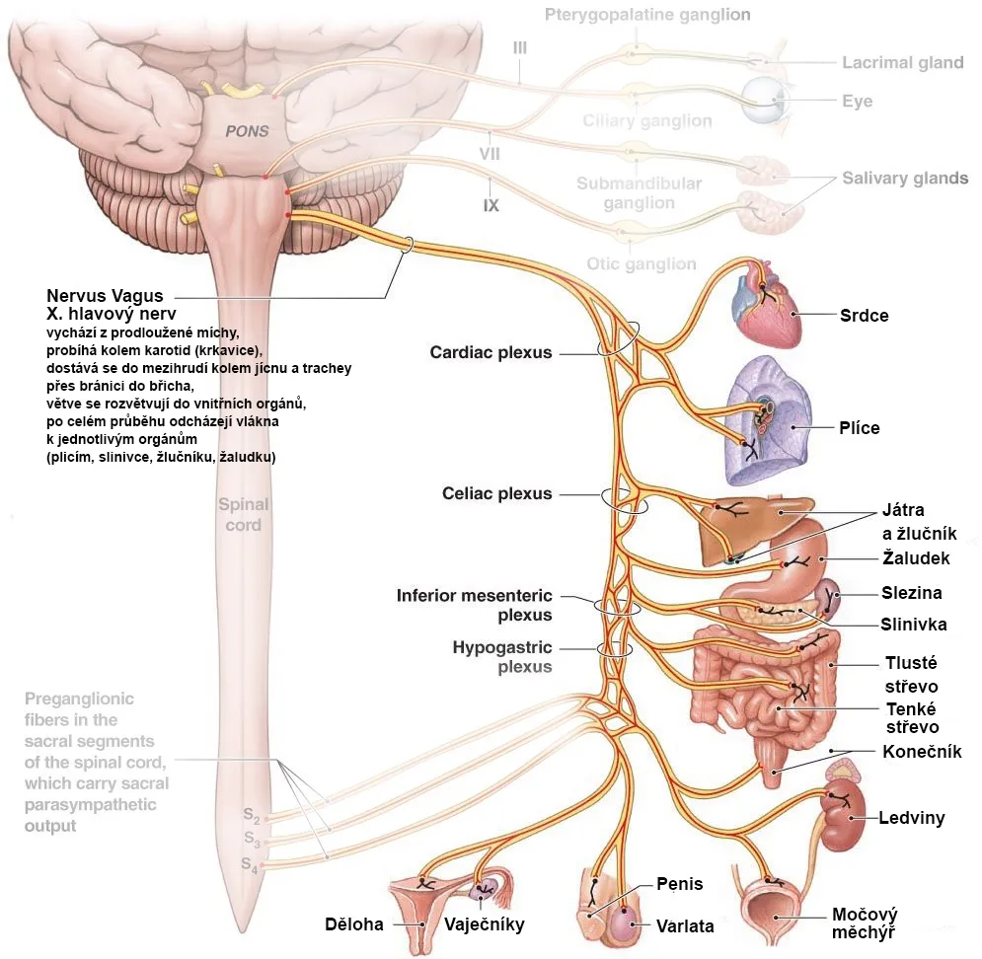
Vstupní test – výsledky
Který hlavový nerv ovlivňuje činnost srdce?
→ n. vagus (1)
Který typ neuronů se nachází v předních rozích míšních?
→ Alfa-motoneurony (1)
Kde se tvoří mozkomíšní mok?
→ Plexus choroideus a ependym mozkových komor (1)
Max. 33 bodů 85% - 28 bodů
https://kranio-ostrava.cz/nervus-vagus-bloudivy-nerv/

Slide 11
Vstupní vyšetření klienta
Proč vyšetření musíme umět?
Co dělat, když za námi klient přijde už s diagnózou od lékaře?

Slide 12
Interpretace symptomů
ANAMNÉZA
Časový průběh symptomů
Otestovat hypotézu
Vytvoření hypotézy
(diferenciální diagnózy)
Dojde s diagnózou
Přidružené potíže
Rizikové faktory
anamnéza
Vliv neurologických a pohybových problémů na denní život
vstupní vyšetření

Slide 13
Struktura získávání informací
Od koho informace získáme?
Jak budeme zjišťovat příznaky, rizikové faktory?

Slide 14
Struktura získávání informací
1. Od koho informace získáme?
Přímo od klienta
Od rodičů / zákonných zástupců – děti
Od rodinných příslušníků nebo doprovázející osoby – dospělí
2. Jak budeme zjišťovat příznaky, rizikové faktory?
strukturovaným rozhovorem
pozorováním k posouzení aktuálního stavu
screeningovým vyšetřením
vyšetřením užitím testů a škál

Slide 15
RedFlags – červené praporky
Úrazový, násilný mechanismus, při kterém vznikla bolest
Brnění, mravenčení, necitlivost, zvýšená citlivost daných oblastí
Bolest – zhoršující se, budící v noci, nezávislá na pohybu, nereagující na běžná analgetika
Vystřelující bolest do jiných částí těla
Tepavá bolest (často zánětlivý původ)
Jiné známky zánětu, teploty nebo horečky či jiné příznaky (nevolnost, zvracení apod.)
Změny v hmotnosti (nechtěné, rychlé)
Sfinkterové obtíže
Osteoporoza v anamnéze

Slide 16
ANAMNÉZA
Základní údaje
První dojem
OA
RA
PA a SA
SpA
NO, MO
Co klient od vás a spolupráce s Vámi očekává

Slide 17
Úkol
Na základě uvedené kazuistiky zkuste sestavit anamnézu.
Zaznamenávejte otázky na informace, které v kazuistice nejsou uvedeny, ale zajímali by Vás.

Slide 18
Kazuistika 1
Pacientka JM, ročník 1962
St. p. iCMP s přetrvávající lehkou levostrannou hemiparézou
Pacientka je komunikující, orientovaná, dobře laděná a motivovaná.
OA: ve 47 letech pád ze židle ve vaně od té doby s bolestmi hlavy – bez následné terapie, v 57 letech operace srdce pro fibrilace síní – dlouhodobé, na medikaci, DM II. typu, alergie - neguje
FA: Metformin 500 mg tbl 1 – 0 – 1, , Cipralex 10 mg tbl 1 – 0 – 0, Rosucard 10 mg tbl 0 – 0 – 1, Betaloc ZOK 25 mg ½ - 0 – 0, Warfarin 3 mg ½ - 0 – 0 (Metformin – PAD, Cipralex – antidepresivum, Rosucard – statiny, Betaloc – betablokátor, Warfarin – antikoagulans)
PA: dříve kriminalistka na cizineckém oddělení Policie ČR
NO: Pacientka se dle svých slov probrala ze stavu bezvědomí doma na zemi na záchodě, kde ji nalezl syn a následoval převoz RZS do nemocnice Na Vinohradech. Při hospitalizaci absolutní absence paměti a schopnosti mluvit a reagovat, sluch neporušen, vnímání a porozumění řeči zachováno, naprostá nehybnost pravé 23 strany těla, „chtěla brečet, ale nešlo to“. Při převozu na Rehabilitační kliniku Malvazinky pacientka stále neschopna pohybu PHK, motorika PDK již lehce zlepšena – velmi nestabilní a nejistá chůze

Slide 19
Kazuistika 2
Pacientka M.K., nar. 1945, důchodce, pravačka, 164 cm, 59 kg
Alzheimerova choroba
Pacientka komunikuje – porušena orientace místem a časem. Anamnéza odebírána ve spolupráci s rodinou – dcerou + zdravotnická dokumentace.
OA: běžné dětské nemoci, hypotyreóza na substituci, ICHS, chronická žilní insuficience dolních končetin II. stupně, funkční inkontinence moči, St. p. apendektomii, St. p. plastice tříselné kýly,• poslední hospitalizace: cholecystektomie, fraktura levého předloktí, GA – klimakterium, dieta č. 4 (dcera doplňuje dekubitus v oblasti kosti křížové)
RA: matka: ICHS, AB, zemřela v 88 letech, děti: 1 dcera
PA a SA: důchod, bydlí v bytě s dcerou
NO: Pacientka si neuvědomuje, že je nemocná. Diagnostikovaná nemoc již neumožňuje pacientce objektivně zhodnotit její zdravotní stav. Nezbytná pomoc je nutná zejména ve stravování, hygieně, ošacení a užití medikace. Na preventivní kontroly a vyšetření dochází v doprovodu rodiny. Pohyblivost je zhoršená, chodí po malých krůčkách. Na toaletu si dojde sama, větší vzdálenosti či zhoršený terén nezvládá.

Slide 20
Kazuistika 3
Pacientka ZA, nar. 1978, 170cm /80kg
Onemocnění lumbálních a jiných meziobratlových plotének s radikulopatií v oblasti L5/S1 l.sin.
OA: V 2. třídě základní školy zlomenina klíční kosti l.dx. - léčba korzetem, bez následných potíží. Bez dalších úrazů nebo operačních zákroků. Abusus: Příležitostně alkohol, káva 1x denně, kuřačka.
FA: Novalgin 500 mg (analgetikum)
RA: Otec zemřel v 57 letech na IM. Matka měla DM II.
SA: Bydlí v bytě s přítelem v 8. patře, výtah je k dispozici. Jednou ročně dovolená u moře na dva týdny.
PA: zdravotní sestra
Sportovní anamnéza: Nyní již rok bez sportovní činnosti.
NO: Dne 8.7. v práci při zvedání pacienta jí „ruplo“ v zádech, následně lumbalgie a rozvoj iritací v dermatomu S1 vlevo. Navržena konzervativní léčba a další vyšetření. Dle MRI výhřez L5/S1 (5 mm) doleva. Operace 9.8., kdy provedeno odstranění sekvestrů v L5/S1 vlevo (prof. Haninec, NCH FNKV). Operace i pooperační průběh bez komplikací, po operaci ustoupily iritace do LDK, jizva zhojena p.p. Od 18.8. domácí léčení a ambulantní RHB.

Slide 21
Kazuistika 4
Pacient PJ, nar. 2010, 163 cm/55 kg, pravák
Idiopatická chůze po špičkách
OA: běžná dětská onemocnění, FA: 0, AA: 0
RA: matka – hypertenze, otec – zdráv, mladší sestra – zdráva
PA: student, SA: žije ve společné domácnosti se sestrou a matkou
SpA: fotbal
NO: Od 7 let začal chodit po špičkách, výraznější na PDK. Není schopný položit patu PDK na podlahu, LDK patu aktivně položí. V průběhu času zhoršování stavu + autokompenzační mechanismy – skoliotické řešení. Pacient byl vyšetřen: neurologem, MRI, EMG + genetika. Bez výrazných patologií, na EMG – snížené vedení do PDK (blíže matka nedokáže specifikovat, vyšetření s sebou nemá).

Slide 22
Anamnéza

Slide 23
Anamnéza = vstupní rozhovor
Výtěžnost anamnézy často stoupá se zkušeností
Utváří první vztah mezi Vámi a klientem
Nemusí se kompletně odehrát v prvním sezení – doptáváte se a anamnézu doplňujete postupně
Možnost doplnit informacemi ze zdravotnické dokumentace!

Slide 24
ANAMNÉZA
Základní údaje
První dojem
OA
RA
PA a SA
SpA
NO, MO
Co klient od vás a spolupráce s Vámi očekává

Slide 25
Základní údaje
Jméno a příjmení (iniciály)
Pohlaví
Věk
Výška
Váha
Lateralita (HK, DK)
Nynější obtíže / onemocnění – velmi krátce, vrátíte se k tomu později

Slide 26
Základní údaje - příklad
Jméno a příjmení (iniciály): KN
Pohlaví: M
Věk: 63 let
Výška: 178 cm
Váha: 98 kg
Lateralita (HK, DK): PHK, PDK
Nynější obtíže / onemocnění: Bolest zad vystřelující do LDK.
BMI > 30 - obezita

Slide 27
První dojem – fakultativní
Celkové ladění klienta
Držení těla v oblečení – bez korekce
Soběstačnost a samostatnost
Základní pohybové stereotypy, sebeobsluha

Slide 28
První dojem - příklady
Klient působí nervózně, negativisticky – samostatný, soběstačný.
Další příklady:
Klient je energický, pozitivně laděný – přímočaře jde za cílem.
Dítě přichází s matkou, stydlivé + možná strach z nového prostředí – tomu odpovídající držení těla.
Klientka přichází o 1 FB, vysvléknutí kabátu a zutí bot bez FB ve stoje. Nečiní to větší potíže, působí stabilně, samostatně.

Slide 29
Osobní anamnéza
Nemoci
Chronologický výčet – od dětských infekčních nemocí
KVO, DM, onkologické onemocnění, duševní choroby
Přidružené komplikace + zda je klient sledován lékařem (kompenzace)
Úrazy
časový údaj, jak bylo řešeno, přetrvávající obtíže
Operace
ptát se na jizvy
Psychomotorický vývoj
především u dětí a ve vybraných případech i u dospělých

Slide 30
Osobní anamnéza - variace
Alergologická anamnéza = AA
alergie x neguje
Farmakologická anamnéza = FA
Pravidelně užívané léky
Gynekologická anamnéza
Menarché, MC, HA, amenorea
Porody, potraty
Klimakterium
Nutriční anamnéza
Diety, omezení, alternativní stravování, vývoj váhy, spokojenost v váhou, doplňky stravy
Abusus
Návykové látky – alkohol, kouření, drogy
Spánek a stres

Slide 31
Osobní anamnéza - příklad
Nemoci
Dětství – běžné dětské nemoci
Od r. 2000 – Hypertenze – kompenzováno farmakoterapií (PKO)
Od r. 2012 – DM II. typu – dieta + inzulinoterapie (PKO) – t.č. komplikace – neuropatie
Úrazy
2016 – pád na kole – fraktura klíční kosti PHK (řešeno konzervativně) – omezení neguje
2020 – pád ze žebříku – fraktura distálního předloktí PHK (řešeno osteosyntézou), kontuze ramene, kontuze P bok a KYK, komoce mozku I. Stupně – zhojeno, omezení neguje
Operace
2002 – apendektomie
2020 – osteosyntéza dist. předloktí PHK
Psychomotorický vývoj
o odchylkách ve vývoji neví

Slide 32
Osobní anamnéza - příklad
Alergologická anamnéza = AA
psí a kočičí chlupy
Farmakologická anamnéza = FA
ACEI (inhibitory angiotenzin konvertujícího enzymu) – Enap
ARB (blokátory receptorů pro angiotenzin II) – Valsartan
(další typy léčiv u hypertenze – BB = betablokátory (sympatolytika), Diu = diuretika)
Gynekologická anamnéza – X
Nutriční anamnéza
DM dieta – příliš nedodržuje, stravu od roku 2012 výrazně neměnil - výrazné změny ve stravování odmítá. Od 50 vnímá plynulý nárůst váhy.
Spánek a stres
Spánek – pravidelně chodí spát nejpozději v 10 hodin a vstává každý den 5:30
Stres – necítí se ve stresu
Abusus
Kuřák – min. 5 cigaret / den (občas až 10)
Alkohol – min. 1-2 piva / den – 1x týdně – větší dávka

Slide 33
Rodinná anamnéza
nemoci, příčiny úmrtí u blízkých pokrevních příbuzných - ->děti, sourozenci, rodiče, prarodiče
dědičná onemocnění
kardiovaskulární zátěž – ICHS, IM, CMP
DM
onkologická onemocnění
duševní poruchy

Slide 34
Rodinná anamnéza
Matka – zemřela v 70 letech na recidivu IM (první asi v 67 letech), rakovina prsu
Otec – neví, neznal (podle tvrzení matky se v rodině vyskytovali dušení poruchy)
Sestra – 56 let – zdravá
Bratr – zemřel v 62 letech na rakovinu slinivky, léčen s HT, DM
Syn – od 35 let se lečí s HT

Slide 35
Pracovní anamnéza
vzdělání a všechna dosavadní zaměstnání
pracovní zátěž (kancelářská x fyzicky náročná činnost)
délka pracovní doby
spokojenost v práci a doma

Slide 36
Pracovní anamnéza - příklad
Nejvyšší dosažené vzdělání – SŠ – instalatér
Od 1976 – pracuje jako Instalatér a topenář
OSVČ
Fyzicky velmi náročná práce
Pracovní doba – proměnlivá, 6-12 hodin / den, občas práce i o víkendu
Práce ho baví, je spokojen – uvažuje o snížení přijímání poptávek, tak aby mohl pracovat max. 4 dny v týdnu.

Slide 37
Sociální anamnéza
Rodinné zázemí
Interpersonální vztahy
Bydlení

Slide 38
Sociální anamnéza – příklady
Bydlí s manželkou s rodinném domě na vesnici.
syn – bydlí samostatně, nedaleko – vztahy dobré

Slide 39
Sportovní anamnéza
Historie
typ sportu / druhy pohybové aktivity
Intenzita
Frekvence
Regenerace
náhodné trénovaní x plánování tréninku, periodizace

Slide 40
Sportovní anamnéza - příklad
Má fyzicky náročnou práce – to považuje za dostatečné – žádnou jinou PA pravidelně nevykonává.
Zřídka, sezóně – kolo, běžky
V mladí – 2x týdně fotbal

Slide 41
Nynější onemocnění
Popis
Délka trvání a průběh
Klinické projevy – bolest (charakteristika, intenzita)
Jiné komplikace
Vyvolávají příčina
Úlevové faktory
Nechat pacienta mluvit – „Povězte mi, co se stalo (co Vás momentálně nejvíc trápí) a jak to začalo?“
Regulujete povídání pacienta, pokud by odbíhal od tématu a následně se doptáváte na doplňující otázky.

Slide 42
Nynější onemocnění - příklad
Co mi řekl klient:
Bolesti beder a kříže, které občas začnou vystřelovat do levé nohy. Vystřeluje to až dolů k patě. Občasné bolesti zad už vnímá posledních 20 let, výrazné zhoršení pociťuje poslední dva roky. Vystřelování do nohy se objevilo až letos na jaře. Pomáhal kamarádovi na chatě sekat a skládat dřevo a po celém dni cítil, že už ho záda bolí. Další den, když začali zase pracovat ho při otočení „seklo v kříži“ a už se nemohl narovnat. To odeznělo po 3 dnech (pohotovost – obstřik + myorelaxantium Dorsiflex). Od té doby bolest zad každý den, horší po celém dni v práci.
Na co se doptám?

Slide 43
Nynější onemocnění – příklad
Doptám se + nechat si ukázat, kam přesně bolest vystřeluje
Charakter + intenzita bolesti
Pohyby – jestli nějaký zhoršuje bolest
Úlevové faktory
Jízda autem
Léky

Slide 44
ANAMNÉZA
Základní údaje
První dojem
OA
RA
PA a SA
SpA
NO, MO
Co klient od vás a spolupráce s Vámi očekává

